Slide 1
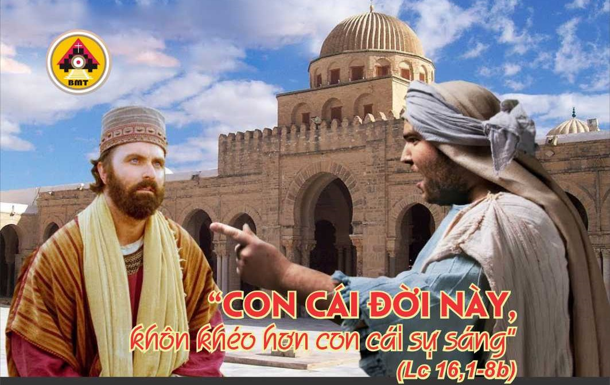

THỨ SÁU TUẦN XXXI THƯỜNG NIÊN A

Slide 2
Ca Nhập Lễ
Lạy Chúa, là Thiên Chúa chúng tôi, xin đừng bỏ rơi tôi, và xin đừng lìa xa tôi. Lạy Chúa là quyền lực phần rỗi tôi, xin phù giúp tôi.

Slide 3

Bài Đọc 1: Pl 3, 17 – 4, 1
“Chúng ta mong đợi Ðấng Cứu Chuộc là Ðức Giêsu Kitô, Chúa chúng ta. Người sẽ biến đổi thân xác hèn hạ của chúng ta nên giống như thân xác hiển vinh của Người”.
Trích thư Thánh Phaolô Tông đồ gửi tín hữu Philipphê

Slide 4
Đáp Ca
Tv 121, 1-2. 3-4a. 4b-5
Đáp: Tôi vui mừng khi người ta nói với tôi: “Chúng ta sẽ tiến vào nhà Chúa”(c. 1).

Slide 5
Alleluia: Pl 2, 15-16
Alleluia-alleluia: – Anh em hãy tích trữ lời ban sự sống, anh em hãy chiếu sáng như những vì sao ở giữa thế gian. – Alleluia.

Slide 6
Phúc Âm: Lc 16, 1-8

Slide 7


Slide 8

DÂNG LỄ

Slide 9
CA HIỆP LỄ
Lạy Chúa, xin chỉ cho tôi biết đường lối trường sinh, và xin cho tôi no đầy hoan hỉ trước thiên nhan.

Slide 10
THỨ SÁU TUẦN XXXI THƯỜNG NIÊN A

